Slide 1
파이썬 중급
데이터프레임 생성 및 처리
DataFrame 개념
DataFrame 기초
DataFrame 변형
DataFrame 병합

Slide 2
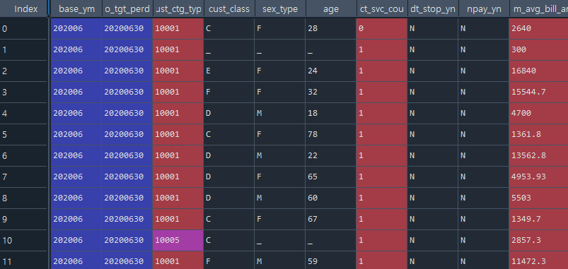

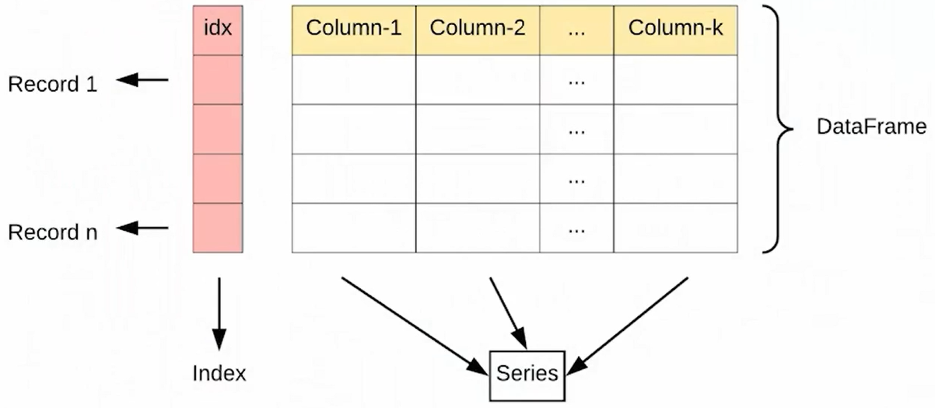
데이터프레임 개념

Slide 3
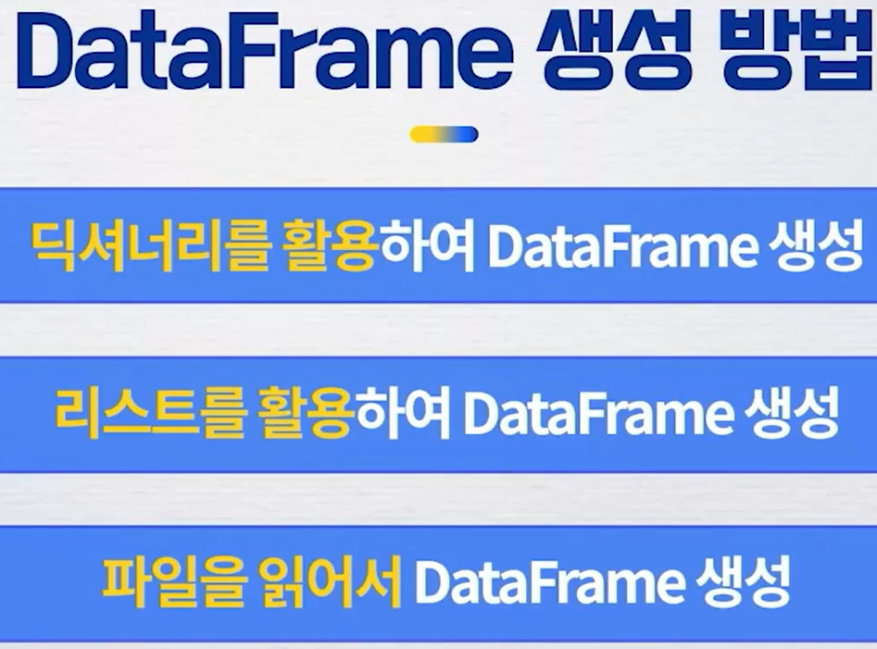
데이터프레임 기초(1/11)

Slide 4
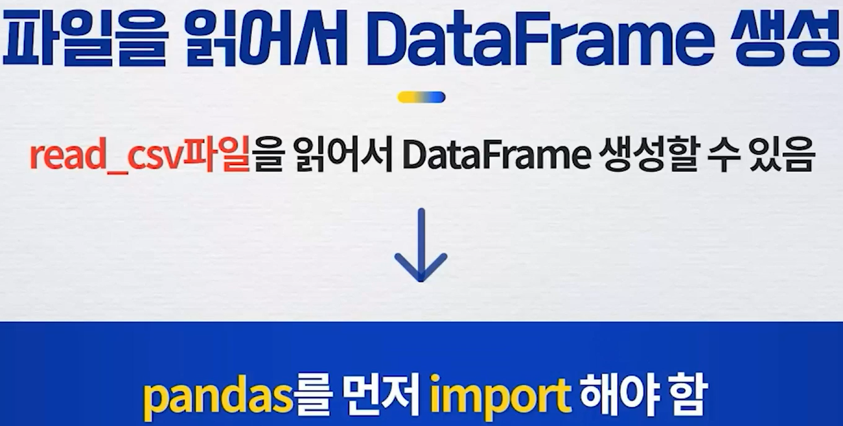
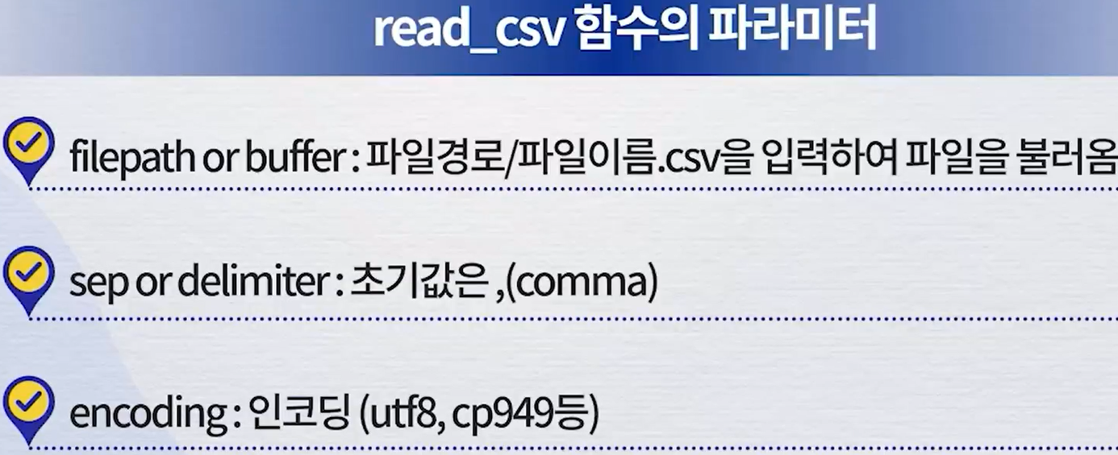
데이터프레임 기초(2/11)

Slide 5

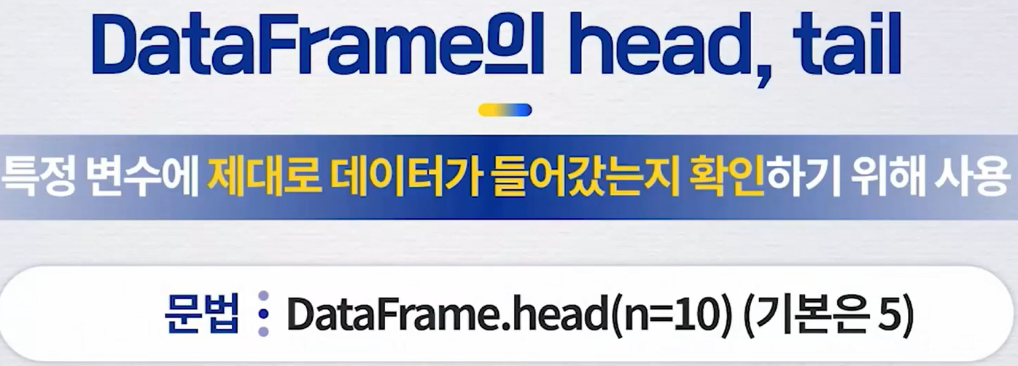
데이터프레임 기초(3/11)

Slide 6
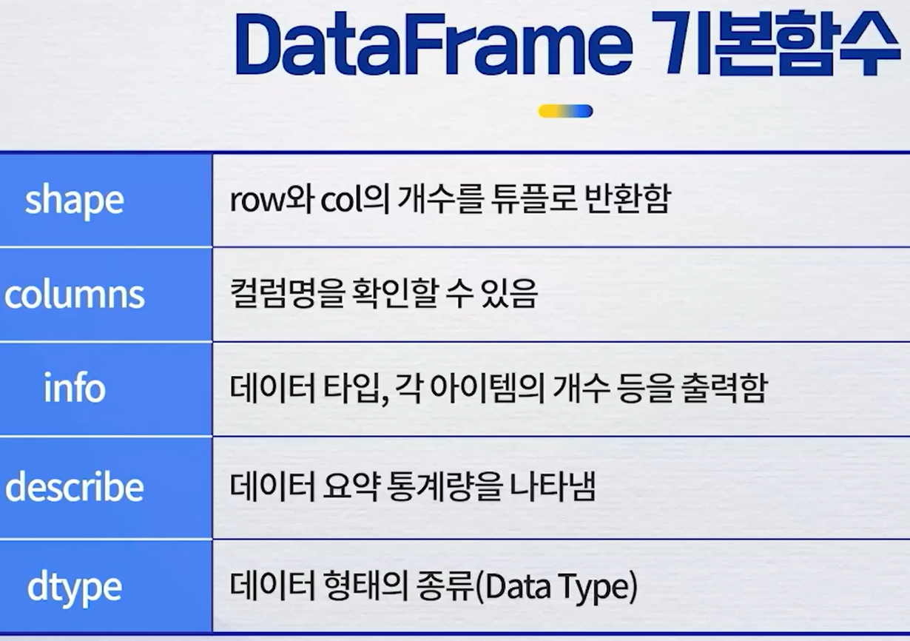
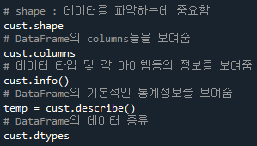
데이터프레임 기초(4/11)

Slide 7
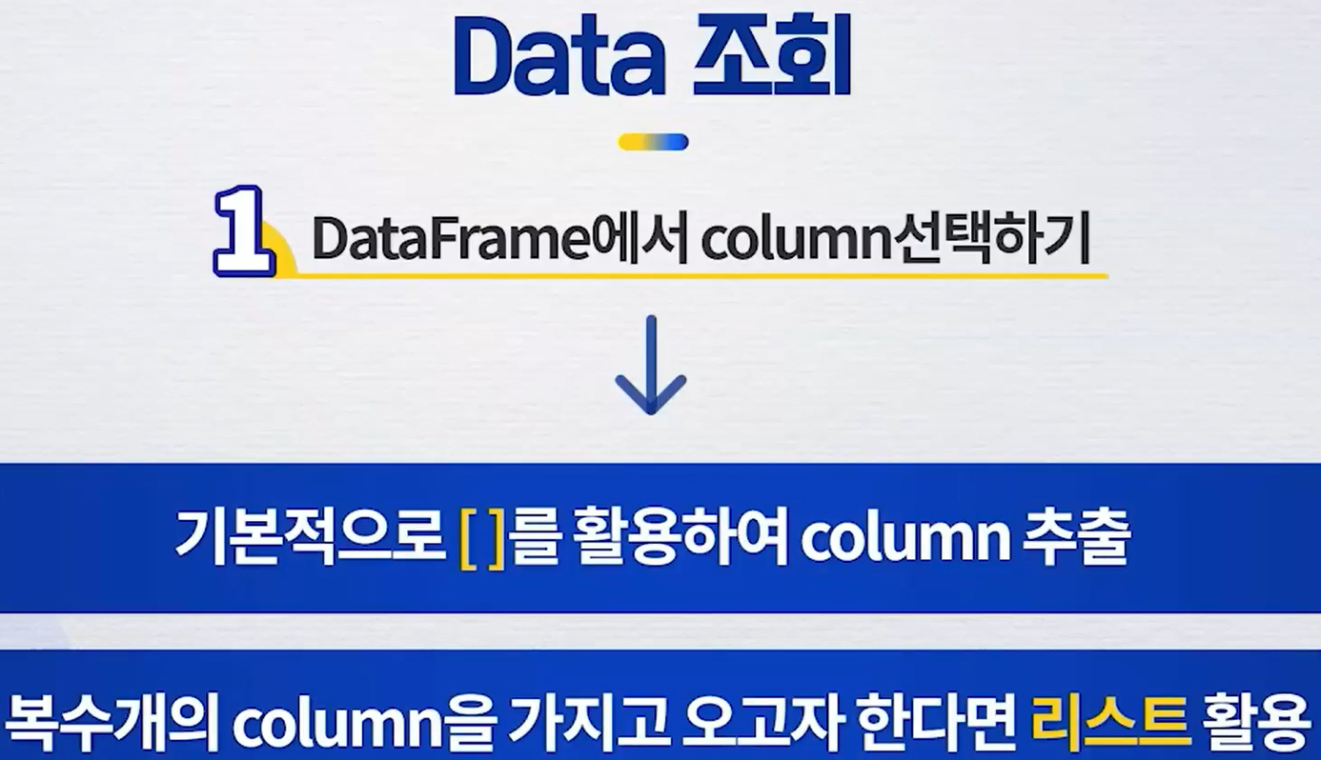
데이터프레임 기초(5/11)

Slide 8

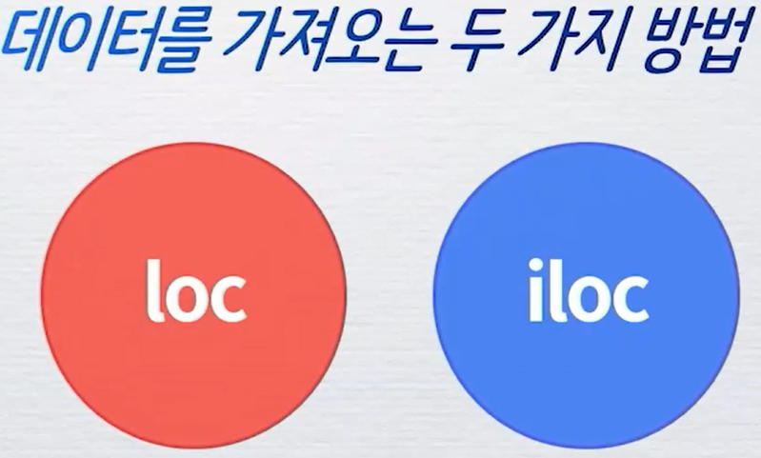
데이터프레임 기초(6/11)

Slide 9
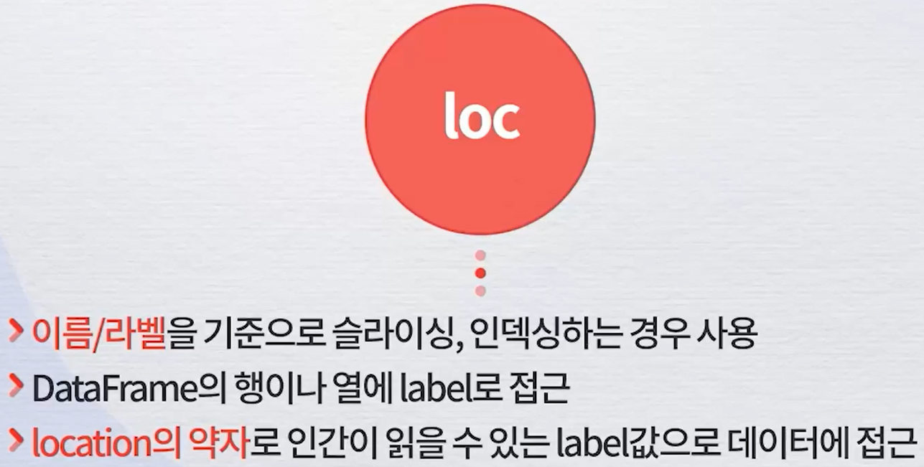
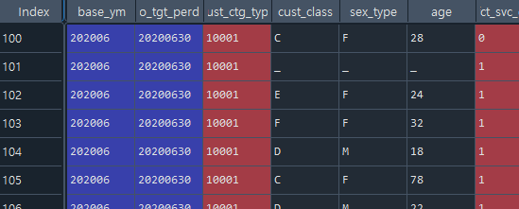
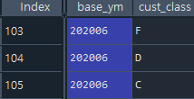
데이터프레임 기초(7/11)
cust

Slide 10
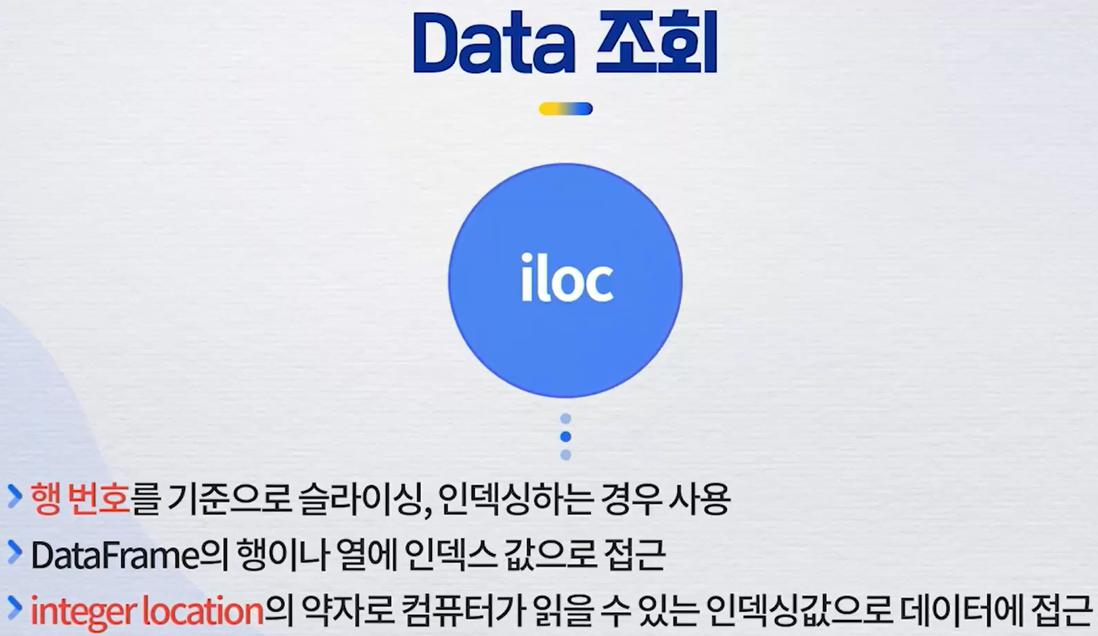
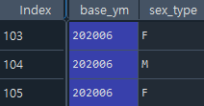
데이터프레임 기초(8/11)
cust
0 1 2 3 4 5 6….
0
1
2
3
.
.
.

Slide 11
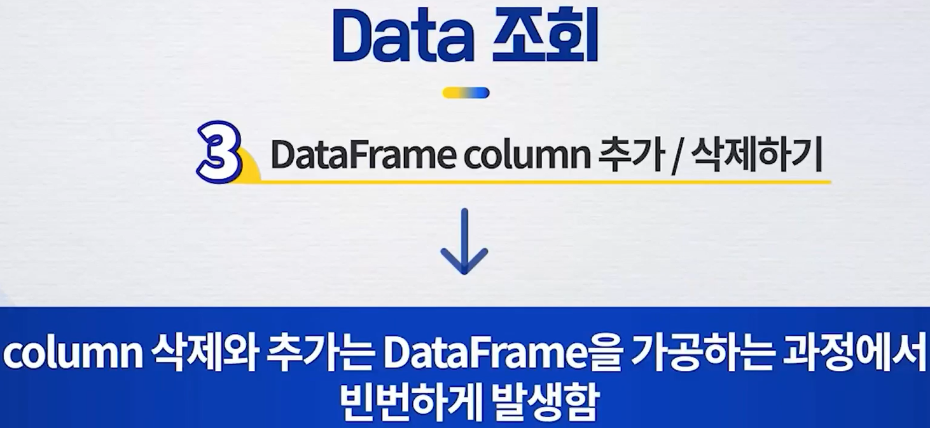
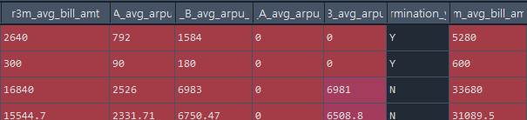
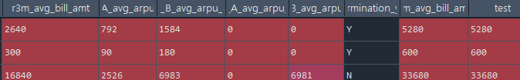
데이터프레임 기초(9/11)
cust
cust

Slide 12
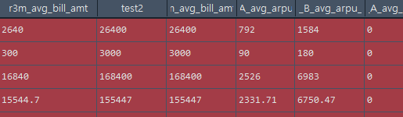
데이터프레임 기초(10/11)
… 10 11 …
cust
cust

Slide 13
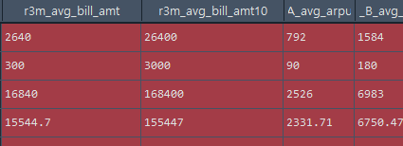
데이터프레임 기초(11/11)
cust

Slide 14
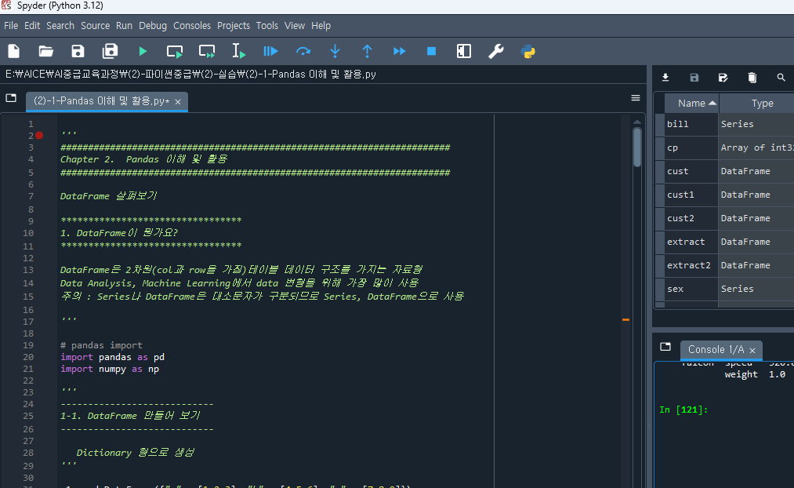
데이터프레임 기초 실습

Slide 15

데이터프레임 변형(1/9)

Slide 16
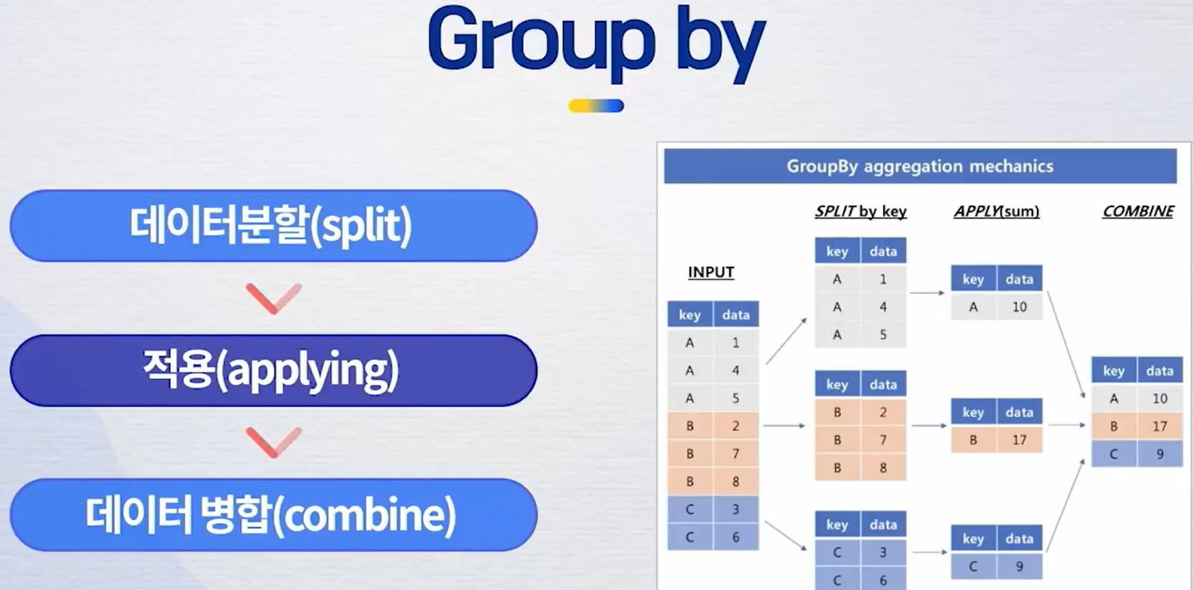
데이터프레임 변형(2/9)

Slide 17
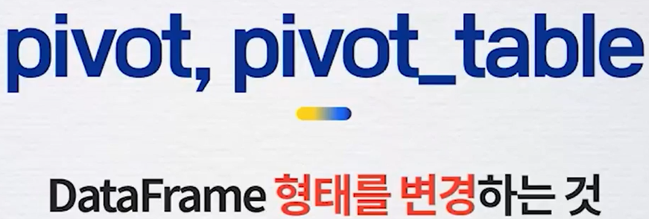
데이터프레임 변형(3/9)
DataFrame에서 행과 열을 기준으로 변형

Slide 18
데이터프레임 변형(4/9)
DataFrame에서 행과 열을 기준으로 변형

Slide 19
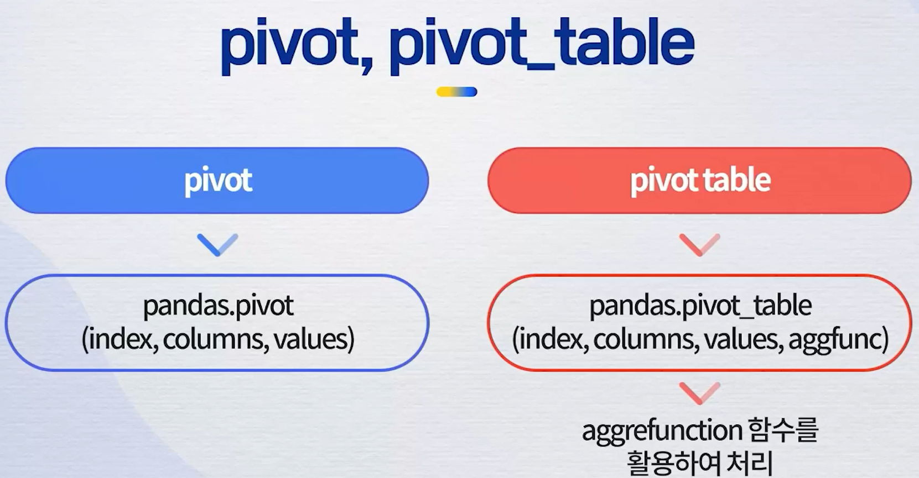
데이터프레임 변형(5/9)

Slide 20
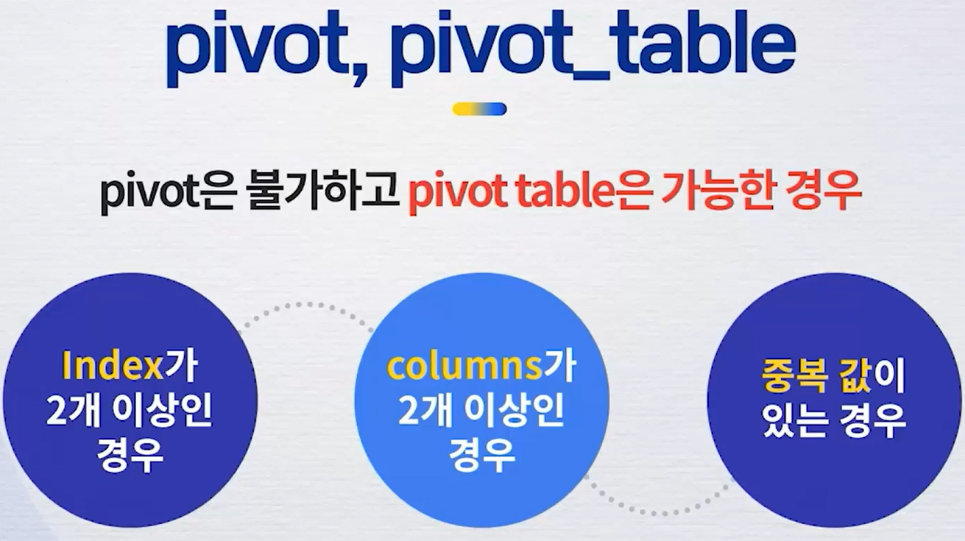
데이터프레임 변형(6/9)

Slide 21
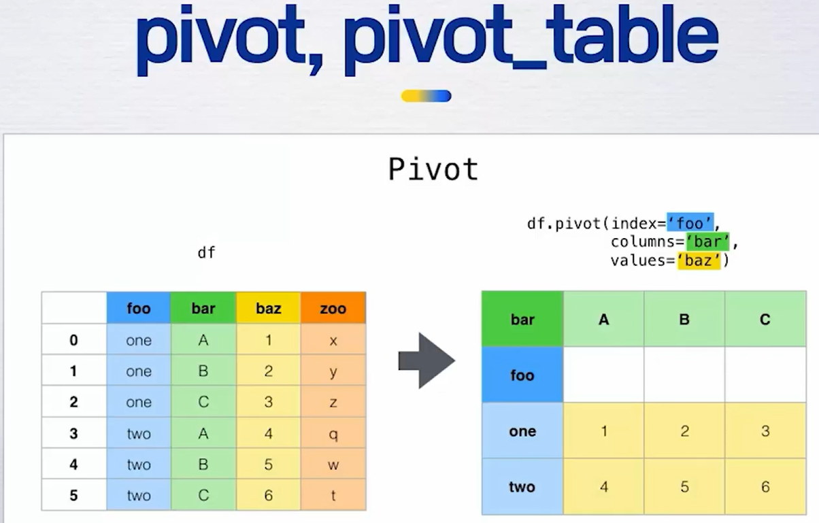
데이터프레임 변형(7/9)

Slide 22
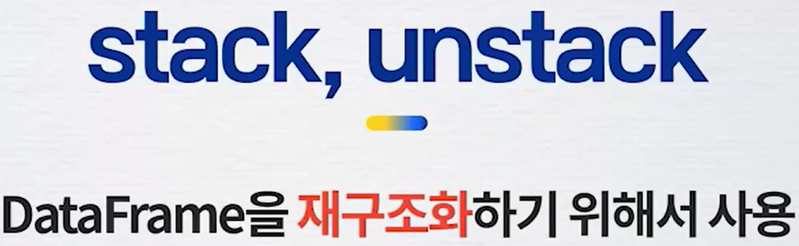
데이터프레임 변형(8/9)

Slide 23
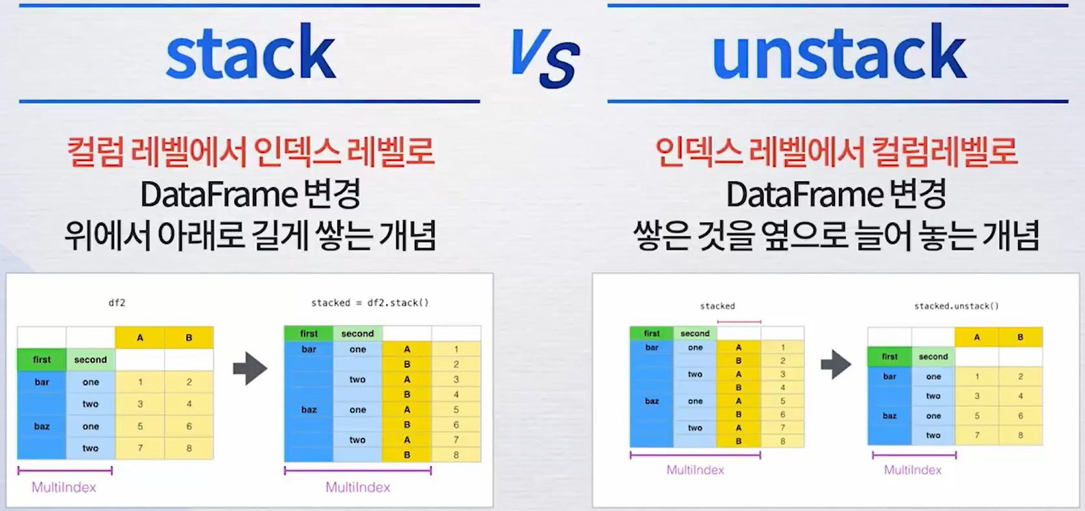
데이터프레임 변형(9/9)

Slide 24
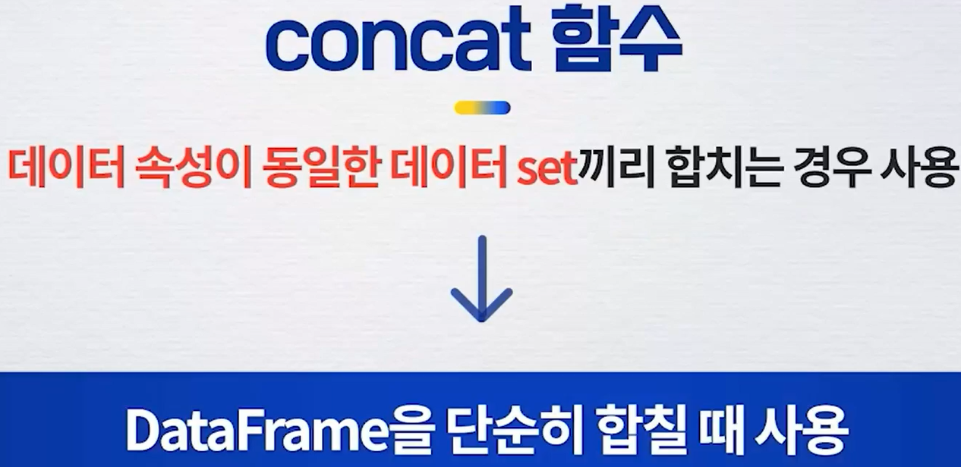
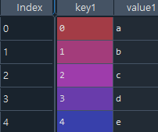
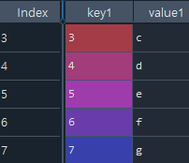
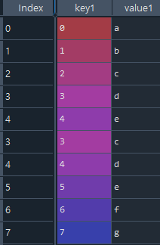
데이터프레임 병합(1/4)
df1
df2

Slide 25
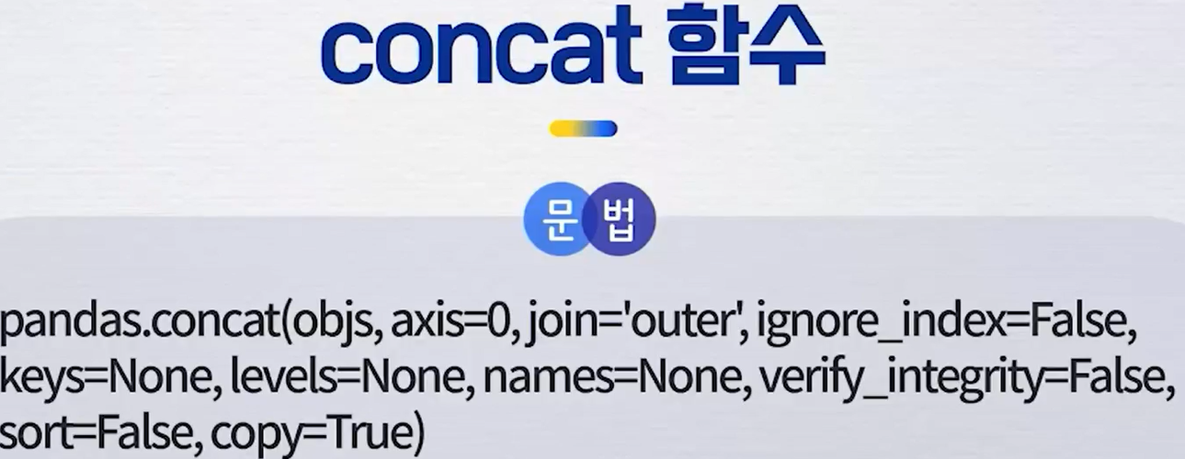
데이터프레임 병합(2/4)
df1
df2

Slide 26
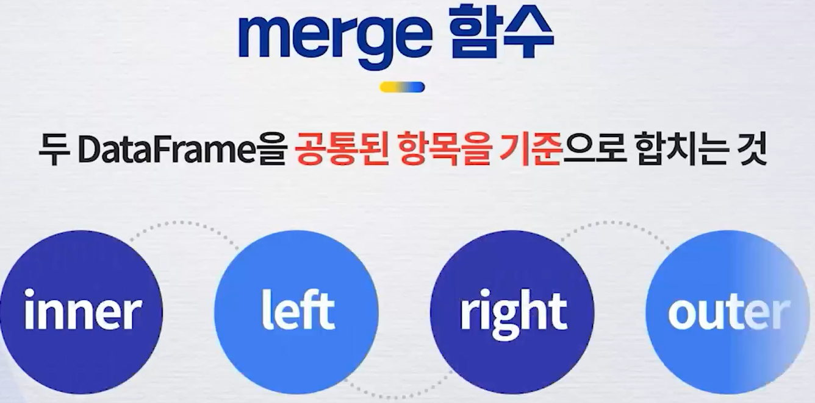
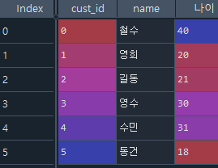
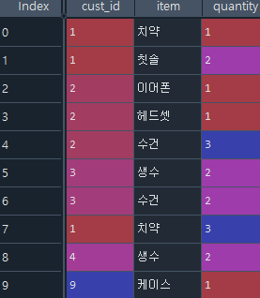
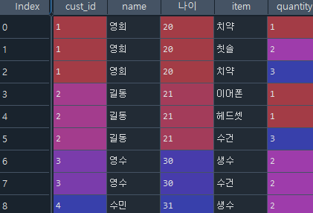
데이터프레임 병합(3/4)
customer
orders

Slide 27
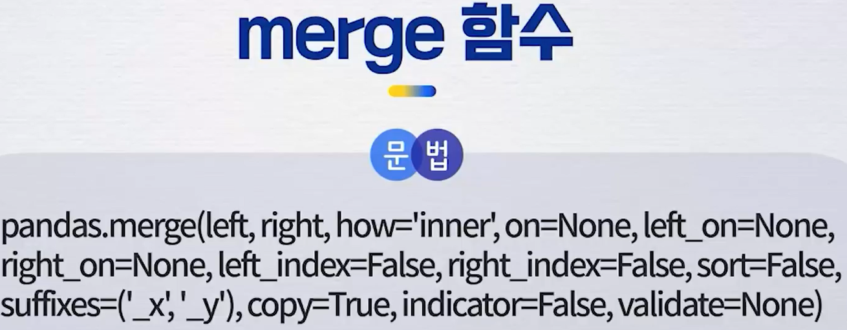
데이터프레임 병합(4/4)
customer
orders

Slide 28
감사합니다.

